Slide 1

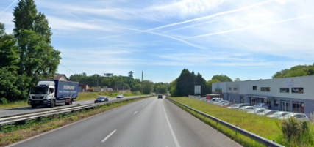
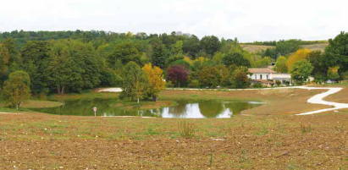
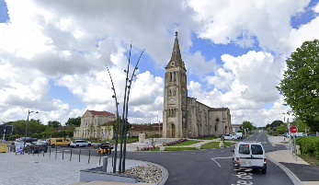
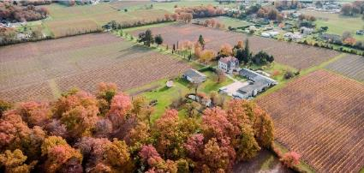
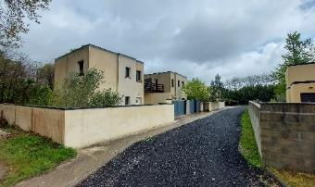


Révision du Plan Local d'Urbanisme
Présentation du PLU pour arrêt
Conseil municipal du 3 octobre 2024

Slide 2
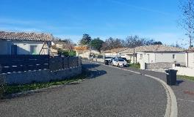
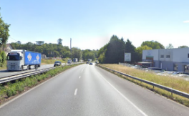
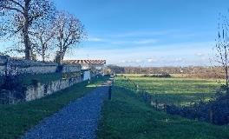
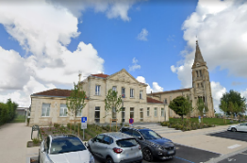
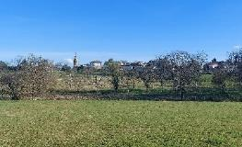
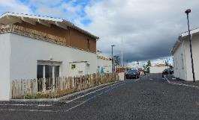
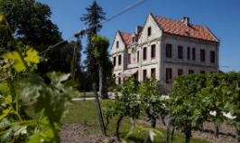
La prise en compte des documents supra-communaux et du cadre législatif (fortes évolutions du Code de l’urbanisme)
Le cadre législatif : Lois Grenelle I et II (2010), ALUR et LAAF (2014), loi de modernisation du PLU (2016), loi ELAN (2018), loi Climat Résilience (2021), …
Des documents de planification
et documents sectoriels
SRADDET – SCOT – PCAET – SDAGE et SAGE - Trame Verte et Bleue Régionale - Zones humides
Schéma d’aménagement numérique - Plan déchets - Charte de paysage …
PLAN LOCAL D’URBANISME

Slide 3
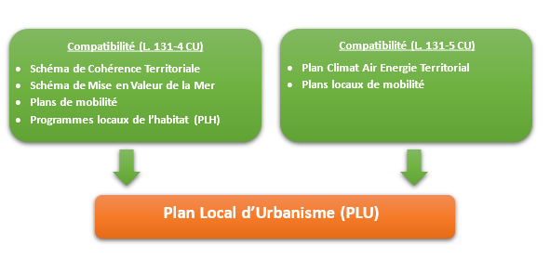
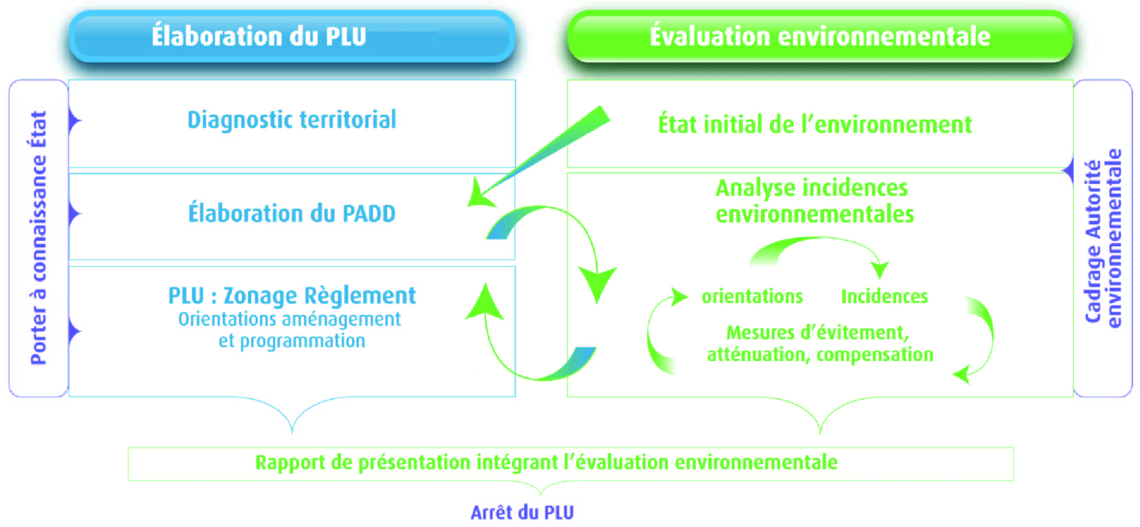
La compatibilité du PLU avec les documents de rang supérieur
La réalisation d’une évaluation environnementale

Slide 4
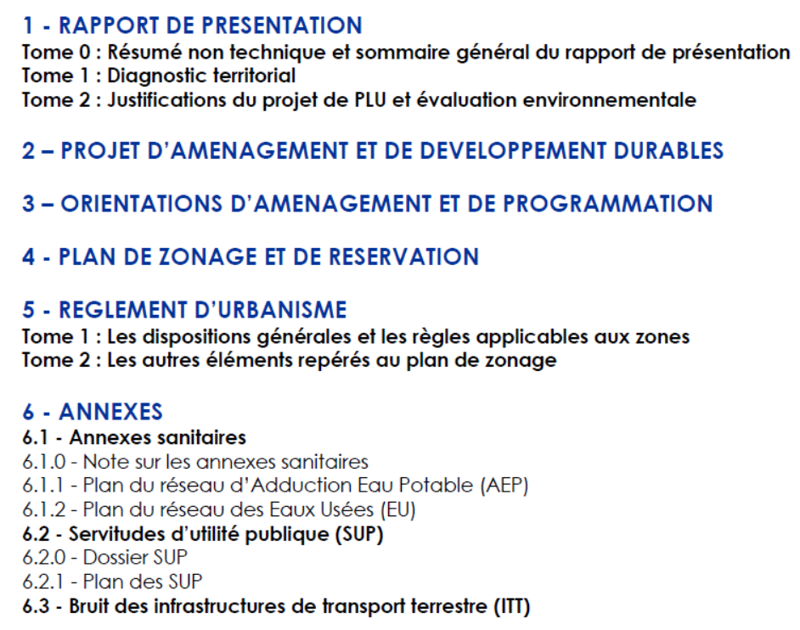
Les pièces du dossier de PLU

Slide 5
De nombreux acteurs interviennent dans sa mise en œuvre
Etat
Mise à disposition du « Porter à Connaissance »
Contrôle de la légalité
Personnes Publiques Associées
et Consultées
Etat et Services de l’État
Conseil Régional d’Aquitaine
Conseil Départemental
Chambres Consulaires
Centre National de la Propriété Forestière
Institut National pour les Appellations d’Origine
EPCI en charge du Schéma de COhérence Territoriale, …
Établissements de coopération intercommunale voisins compétents,
Communes voisines
Commission Départementale de Préservation des Espaces Naturels Agricoles et Forestiers
Ingénierie, études
Avis de tout organisme ou association compétents en matière d’aménagement du territoire, d’urbanisme, d’environnement, d’architecture et d’habitat, de déplacements
Prestataires extérieurs
Opérateurs techniques (voirie, réseaux d’adduction en eau potable, assainissement, électricité, défense incendie…)
COMMUNE
Le PLU est révisé à l’initiative
et sous la responsabilité de la commune
Population et associations
Concertation tout au long de la procédure

Slide 6
Les étapes de concertation avec la population et les PPA
Phase diagnostic
Présentation du diagnostic aux Personnes Publiques Associées le 12 juillet 2021
Réunion publique le 24 novembre 2021
Phase Elaboration du PADD
Atelier participatif avec la population sur les orientations du PADD 16 Mars 2022
Présentation des orientations du PADD : aux PPA le 4 mai 2022
Travail de déclinaison règlementaire, zonage, OAP et règlement
Ateliers participatifs sur les OAP avec les habitants et les riverains les 12 octobre et 16 novembre 2023
Réunion de travail avec la DDTM, le SYSDAU et le CAUE sur les OAP le 9 janvier 2024
Réunion d’informations à la Cité administrative concernant les obligations issues de la loi SRU sur le logement social le 6 février 2024
Présentation générale aux Personnes Publiques Associées le 24 avril 2024
Réunion publique le 30 mai 2024

Slide 7
Les étapes de travail avec les élus
Les études relatives au PLU ont démarré en 2021 (réunion de lancement en présence des élus le 25 janvier 2021).
Atelier diagnostic prospectif avec la commune (environnement, paysage) le 2 mars 2021
Atelier diagnostic prospectif (démographie, habitat, équipements, économie, mobilités) le 12 avril 2021
Réunion d’échanges relative aux scénarios du PADD le 15 octobre 2021
Réunion de travail avec les élus sur le PADD le 23 février 2022
Débat sur les orientations du PADD en conseil communautaire le 24 Mars 2022
Réunion de travail sur la déclinaison règlementaire du PADD (zonage) le 22 décembre 2022
Réunion de travail sur la déclinaison règlementaire du PADD (règlement) les 15 mars, 14 avril et 25 mai 2023.
Réunion de travail sur la déclinaison règlementaire du PADD (OAP) les 7 septembre, 2023, 9 janvier 2024 (en présence PPA)
Réunion de finalisation du projet les 19 mars et 24 avril 2024

Slide 8
Le calendrier
Tableau de synthèse des avis avec indication de leur prise en compte par la commune
Prise en compte d’une partie des avis PPA et des demandes de la population
Transmission aux PPA pour avis
3 mois
Enquête publique
2 mois
Approbation du PLU
(avril/mai 2025?)
Arrêt du PLU en conseil municipal
Rapport du dossier d’enquête publique
Reprise du dossier de PLU
Mesures de publicités

Slide 9
RAPPEL DES ORIENTATIONS DU PADD

Slide 10
Les orientations du PADD
Axe 1 : Préserver les espaces naturels sensibles et des ressources et réduire la vulnérabilité des habitants aux risques
Axe 2 : Garantir la préservation du cadre de vie en protégeant et en valorisant les paysages
Axe 3 : Maîtriser l’attractivité résidentielle du territoire
Axe 4 : Favoriser un développement urbain respectueux du cadre de vie
Axe 5 : Conforter les atouts économiques du territoire
Axe 6 : Fixer des objectifs chiffrés de modération de la consommation foncière et de lutte contre l’étalement urbain
Axe 7 : Promouvoir un rééquilibrage en faveur des modes de déplacements alternatifs à la voiture
7 axes

Slide 11
LA DECLINAISON REGLEMENTAIRE DU PADD

Slide 12
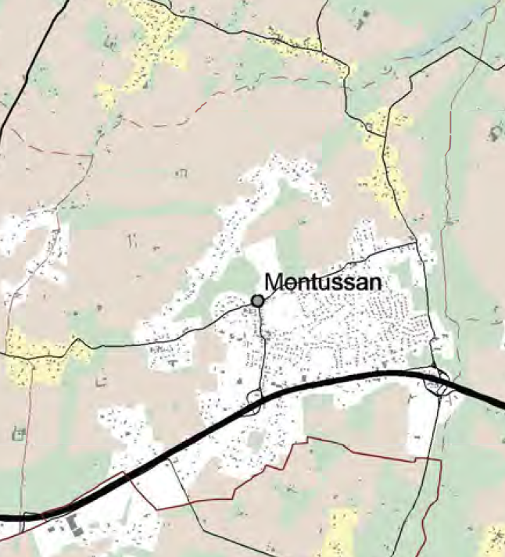
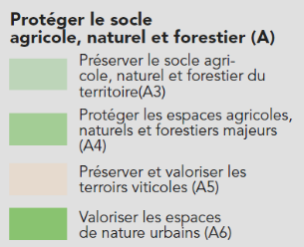
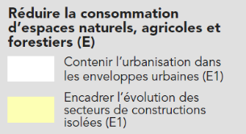
Les orientations du SCOT après mise en compatibilité suite au choix d’implantation du collège

Slide 13
Les zones agricoles et naturelles

Slide 14
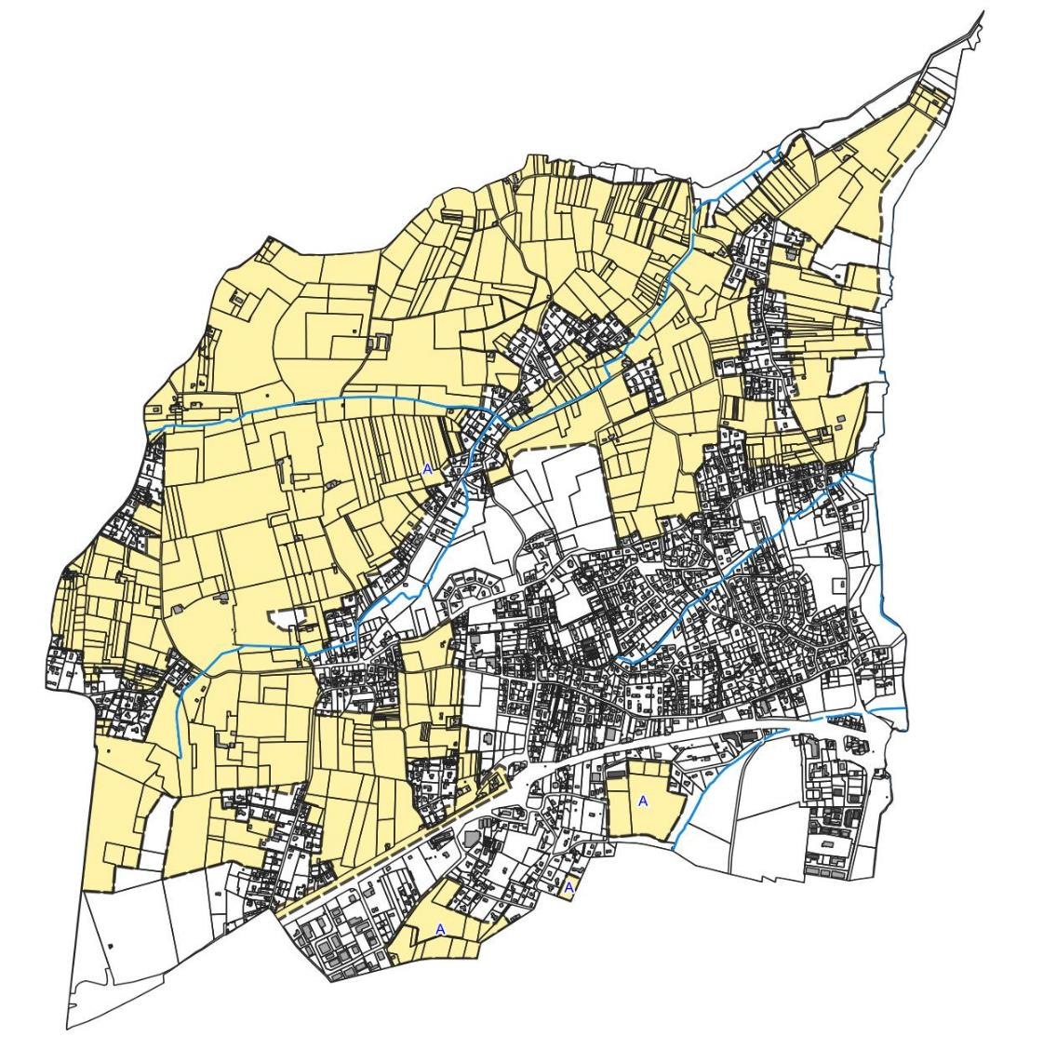
La zone agricole
La zone A concerne les espaces agricoles et viticoles à protéger en raison du potentiel agronomique, biologique ou économique des terres agricoles.
Prise en compte
Occupation du sol : photo satellite, OCS 2020
Les aires AOC (qui s’étendent largement au-delà de l’espace viticole), le foncier agricole
Les secteurs de compensations envisagés pour la construction du collège
Socle viticole du SCOT
Parcelles déclarées à la PAC (RGP 2022)
La zone A recouvre la plus large partie du territoire communal (+ de 50%).

Slide 15
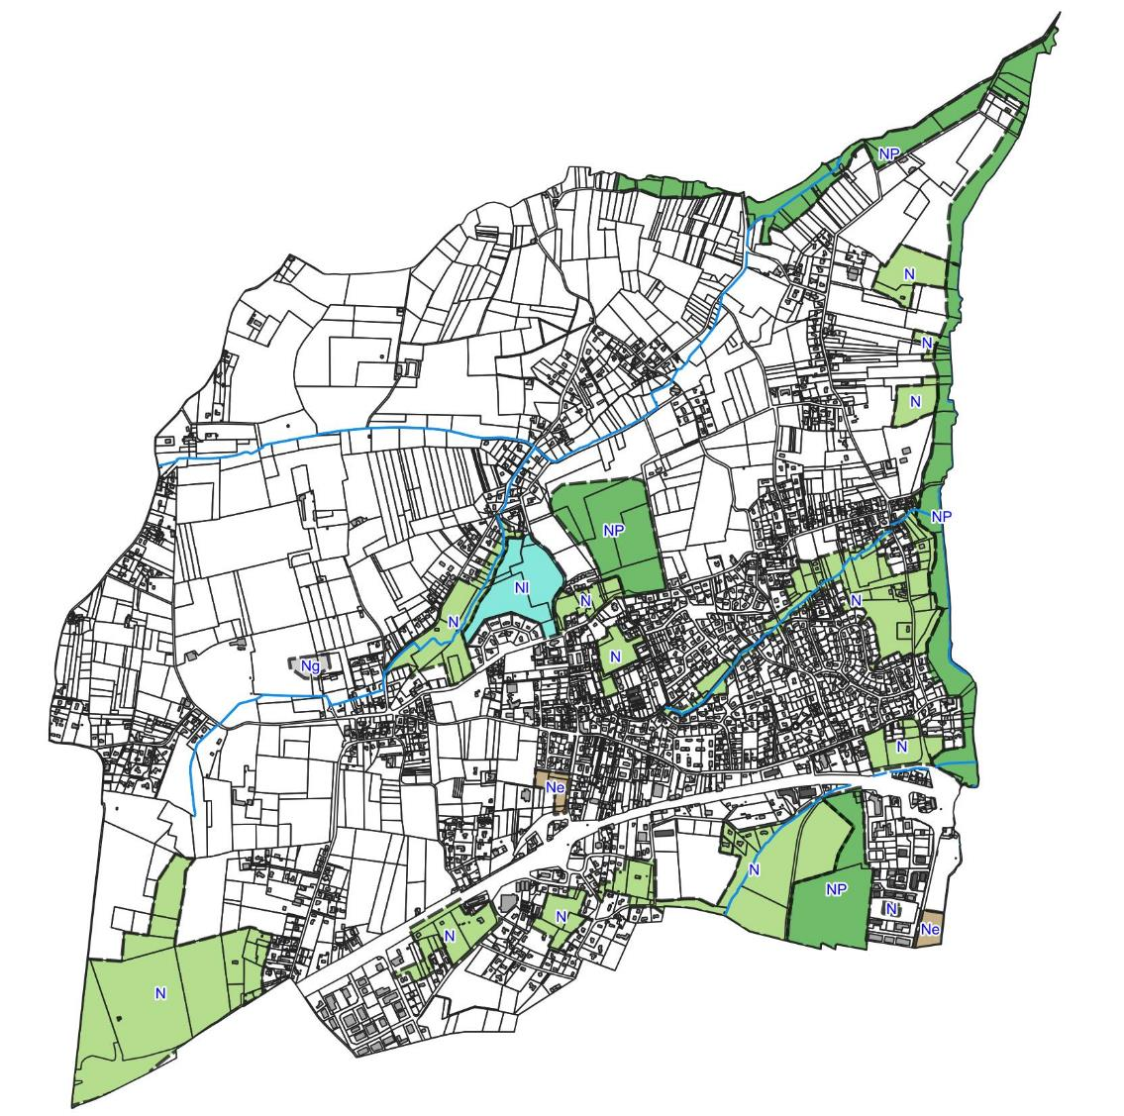

Les zones naturelles

Slide 16
Les zones urbaines et à urbaniser

Slide 17
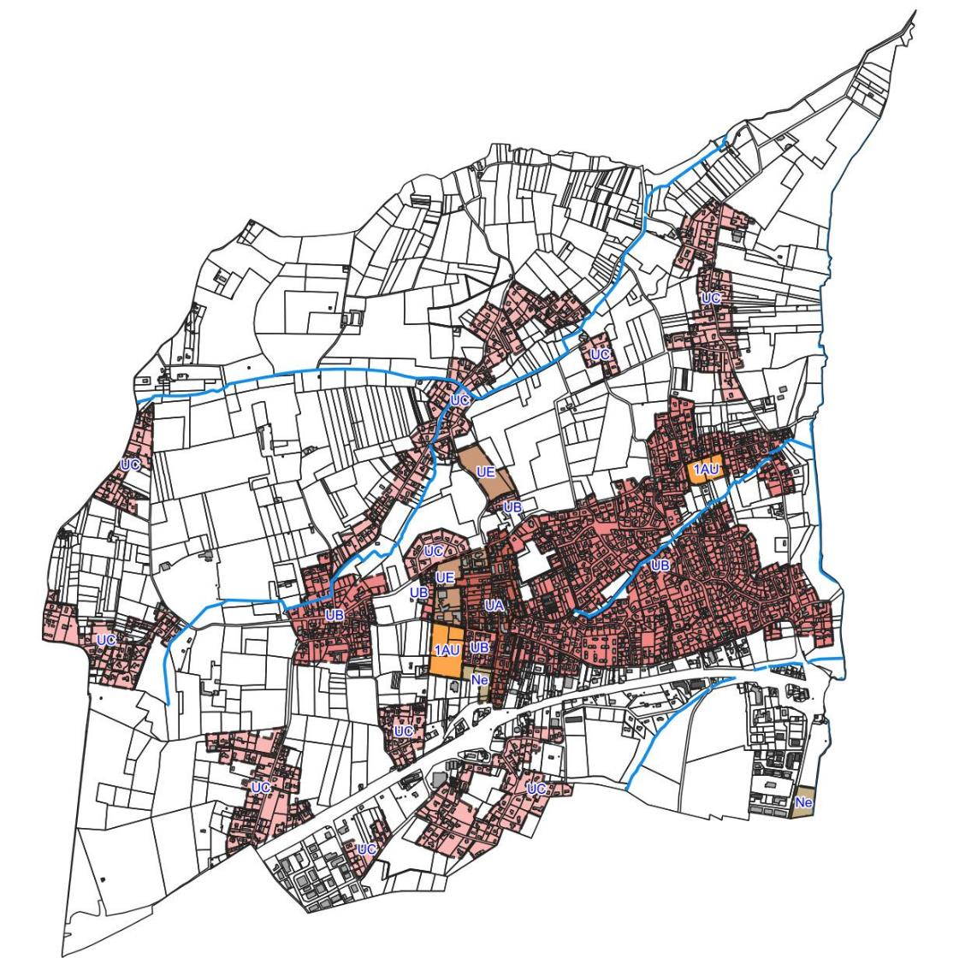
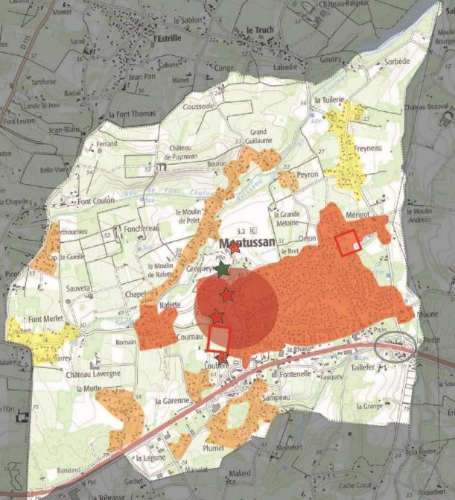
Les zones urbaines et à urbaniser du PLU à vocation d’habitat, de commerces et de services
Le PADD
Le zonage

Slide 18
Mixité sociale
Déclinaison des obligations de mixité sociale au PLU
Sur l’ensemble des zones Urbaines (UA, UB, UC) :
  Toute opération de 4 logements et plus devra respecter une part de 25 % de logements locatifs sociaux au sens du Code de la Construction et de l’Habitation arrondi au chiffre supérieur.
  Toute opération de 10 logements et plus devra respecter une part de 50 % de logements locatifs sociaux au sens du Code de la Construction et de l’Habitation arrondi au chiffre supérieur.
Dans les zones 1AU :
Objectif de 60% de LLS sur la zone 1AU de Mérigot = 42 LLS
Objectif de 70% de LLS sur la zone 1AU du Clos des Vignes = 63 LLS

Slide 19
Les orientations d’aménagement dans les zones U ou 1AU

Slide 20
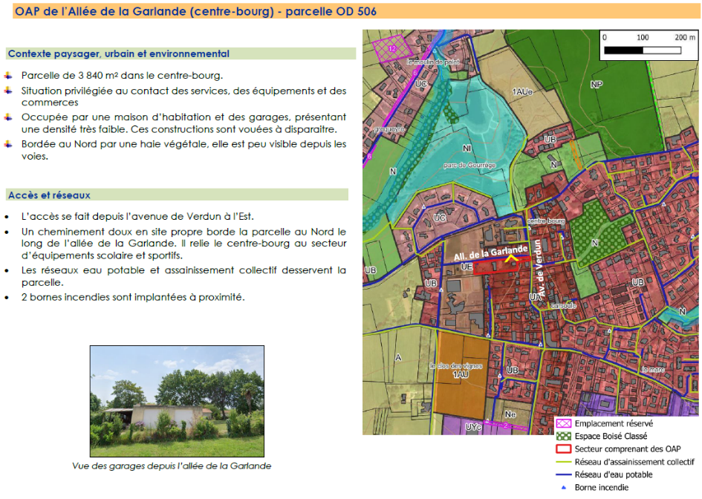
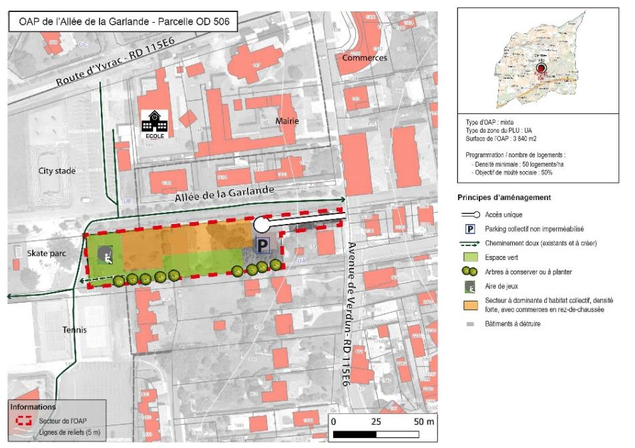
Les OAP des zones U ou 1AU
Des parcelles de zones U d’une certaine dimension font l’objet d’une OAP.

Slide 21
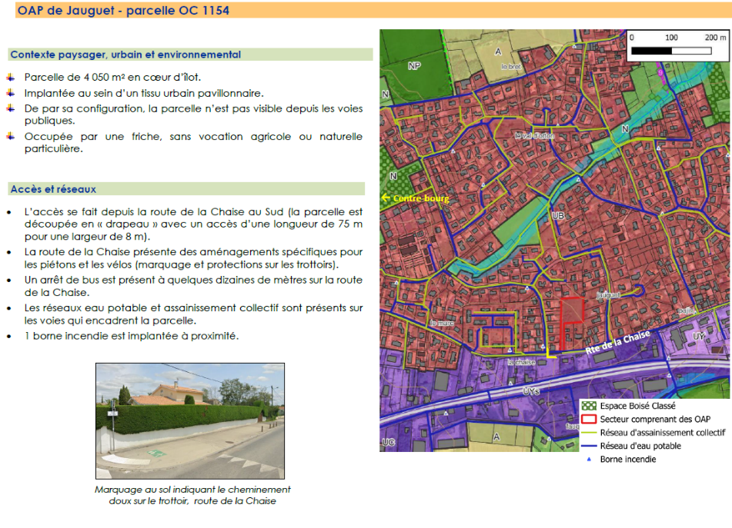
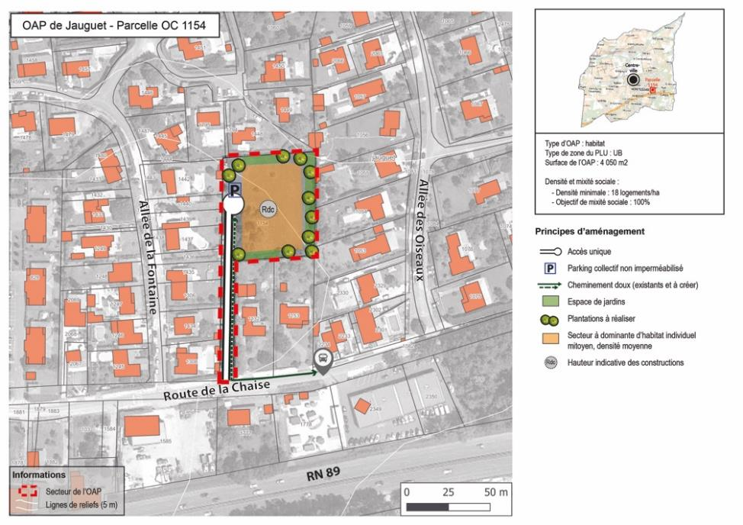
Les OAP des zones U ou 1AU

Slide 22
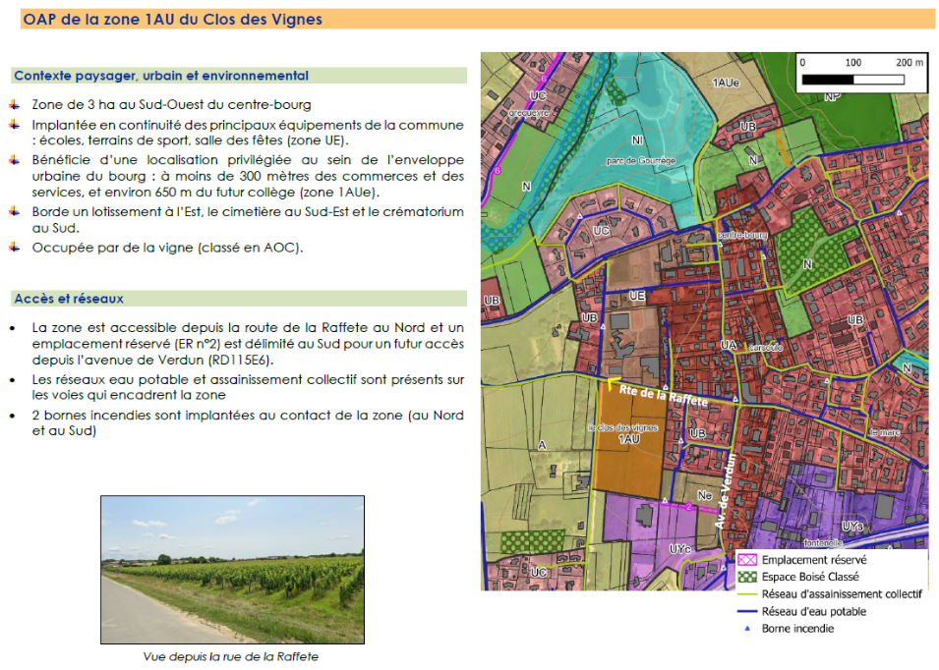
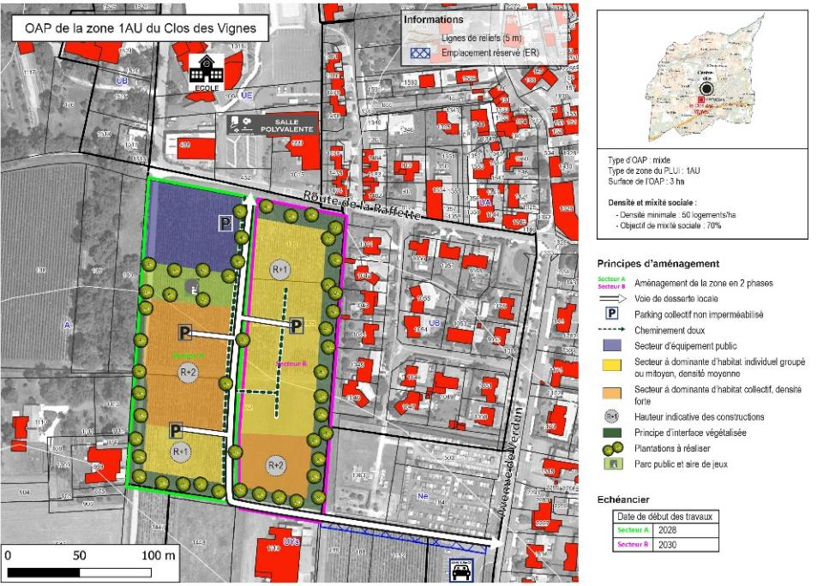
Les OAP des zones U ou 1AU

Slide 23
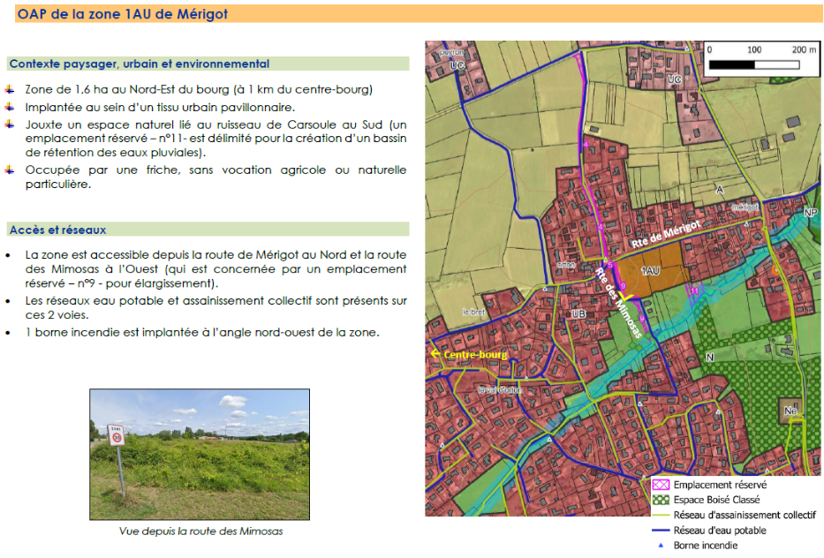
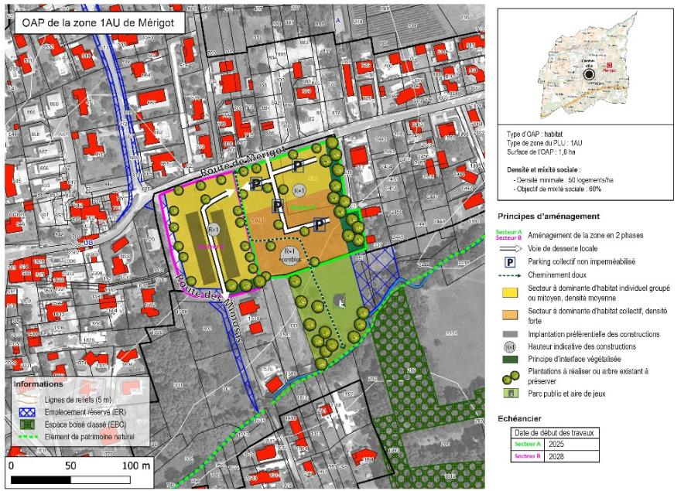
Les OAP des zones U ou 1AU

Slide 24
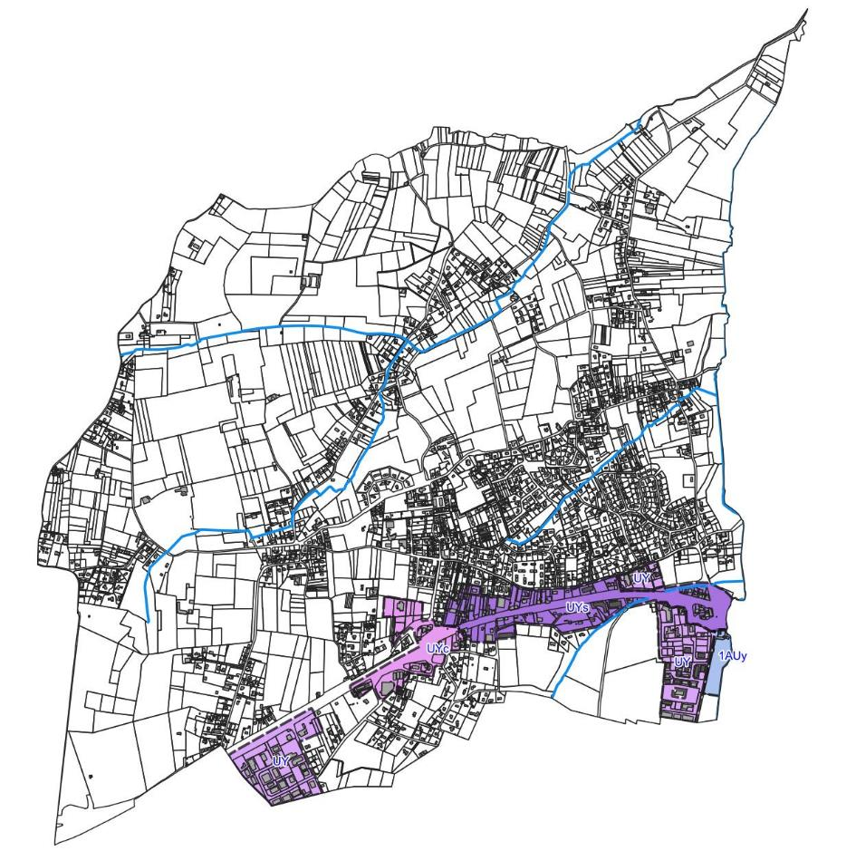
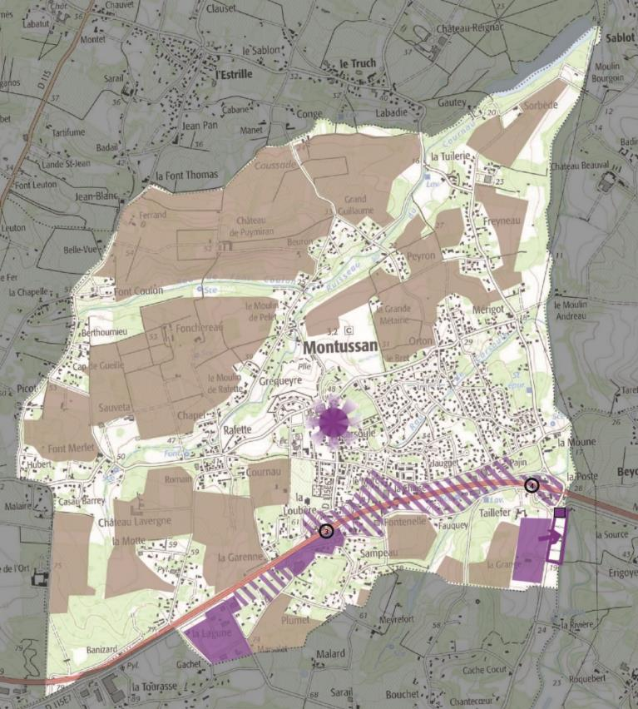
Les zones urbaines et à urbaniser du PLU à vocation économique

Slide 25
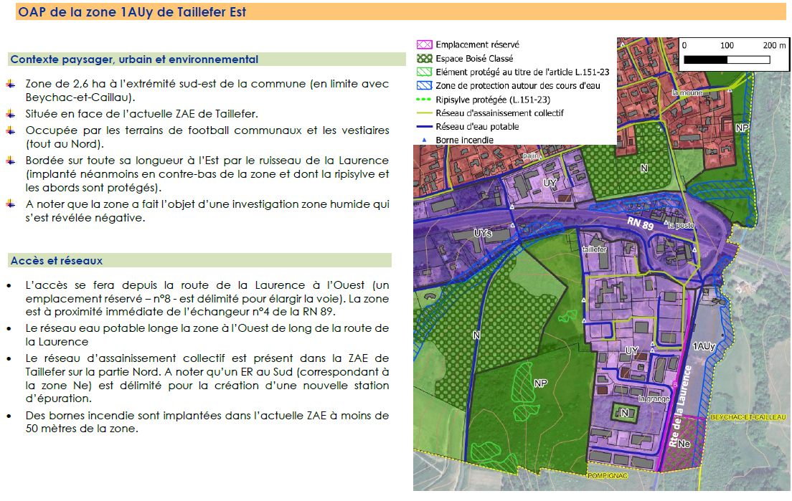
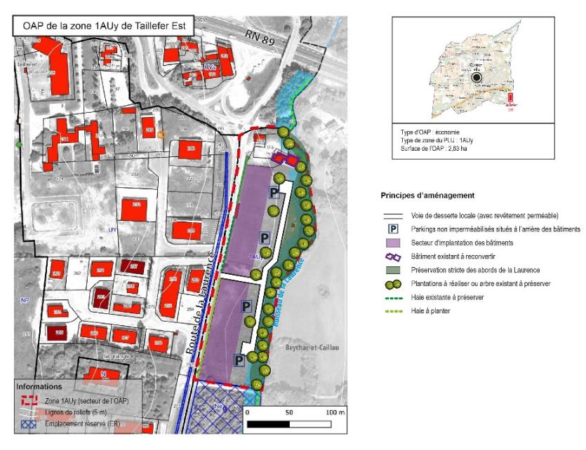
L’OAP de la zone 1AUy

Slide 26
Les principales évolutions par rapport au PLU actuel
En lieu et place des 13 articles qui composaient le règlement, la nouvelle structure se compose en 3 chapitres :
1) Affectation des sols et destination des constructions
2) Qualité urbaine, architecturale, environnementale et paysagère
3) Equipements, réseaux et emplacements réservés
La nouvelle nomenclature pour les destinations et les sous-destinations a aussi été intégrée.
Concernant les zones urbaines, la zone UD a été supprimée (au profit d’une zone UC élargie), elle ne répondait plus aux objectifs de densification.
Réponse au fort besoin en logement social, avec introduction en zone urbaine de dispositifs en faveur de la mixité sociale et en zone 1AU d’une part de logements locatifs sociaux
Des règles différenciées ont été introduites au sein des zones économiques UY pour mieux prendre en compte leur spécificité (pôle commercial du secteur UYc ou vocation spécifique d’activité pour le secteur UYs).

Slide 27
Les principales évolutions par rapport au PLU actuel
La rédaction du règlement intègre les préoccupations liées au développement durable (favoriser les énergies nouvelles dans l’habitat, les techniques alternatives pour des aménagements « durables »).
Afin de répondre à la problématique d’imperméabilisation des sols, une règle sur des surfaces minimum de pleine de terre a été intégrée aux zones U et 1AU.
De même des règles renforcées ont été fixées en zones U et 1AU concernant les aires de stationnement d‘une certaine dimension (gestion des eaux pluviales, ombrières).
En réponse aux enjeux concernant les interfaces avec les espaces agricoles ou naturels, des règles de recul par rapport à la vigne (lorsqu’une parcelle constructible jouxte une parcelle plantée en vigne) ou aux ruisseaux (bande de recul adaptée portée au plan de zonage pour les fossés ou cours d’eau concernés) ont été précisées.
Une zone naturelle de stricte protection Np a par ailleurs été créée pour une meilleure protection des zones sensibles (trame bleue du SCOT, zones humides).

Slide 28
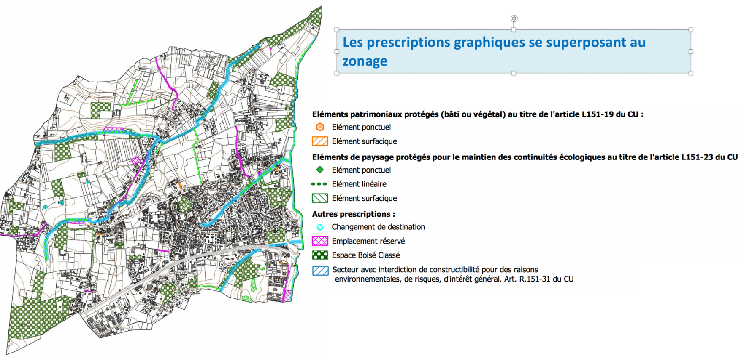
Les prescriptions graphiques se superposant au zonage

Slide 29
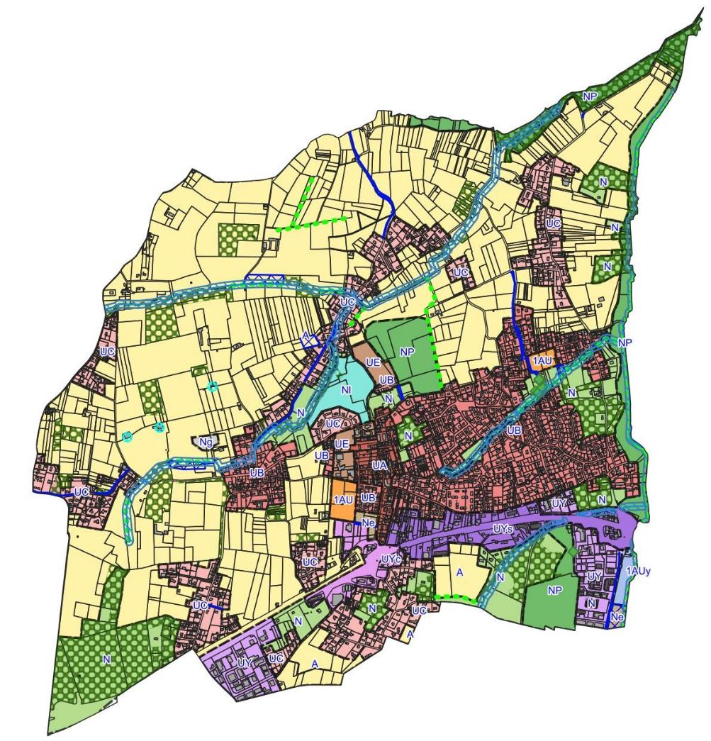
Le zonage du PLU

Slide 30
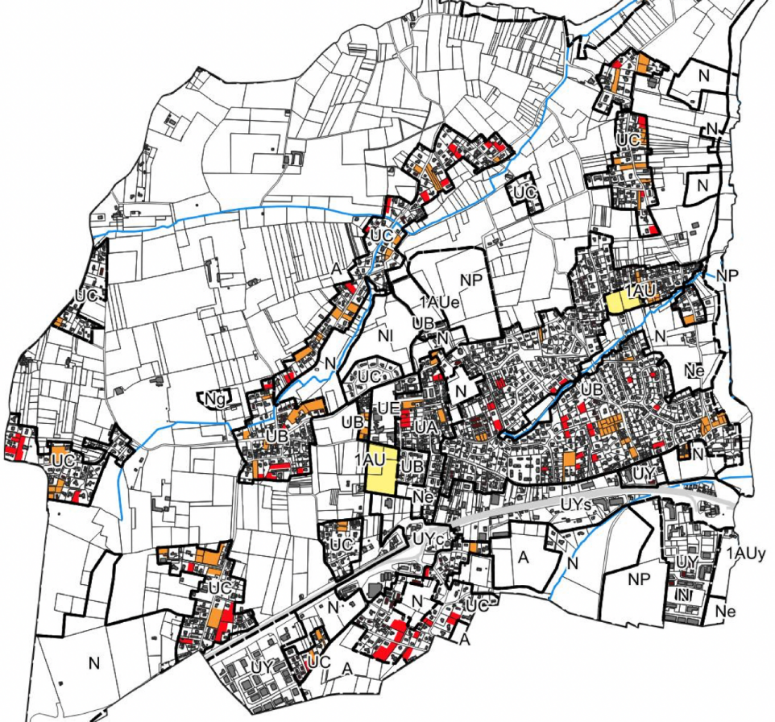
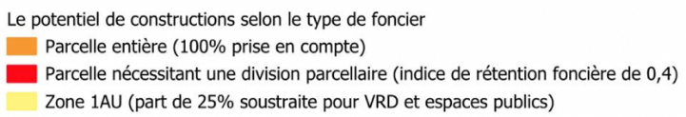
        Le potentiel foncier au projet de PLU et les capacités en logements
Le projet de PLU correspond à un potentiel disponible à la construction de 22,7 ha, ramené à 18,6 ha si l’on prend en compte la rétention foncière (sur certains types de parcelles) et la part de VRD/ espaces publics dans les zones 1AU.

Slide 31
        Le potentiel foncier au projet de PLU et les capacités en logements
Le besoin en logements, tel qu’approché dans les orientations du PADD, s’établit à 303 logements.
Le potentiel offert dans le cadre du projet de révision du PLU, de 359 logements, est donc un peu supérieur à l’objectif.
La forte densité prévue au sein des 2 zones 1AU (50 logements/ ha) explique ce chiffre plus important.
La pression foncière sur Montussan est forte, il a fallu trouver un équilibre entre la densification (maitrisée) du tissu urbain, l’ouverture de zones à urbaniser pour accueillir en priorité des logements sociaux (en carence) tout en prenant en compte la capacité des équipements et réseaux pour l’accueil de nouveaux habitants.

Slide 32
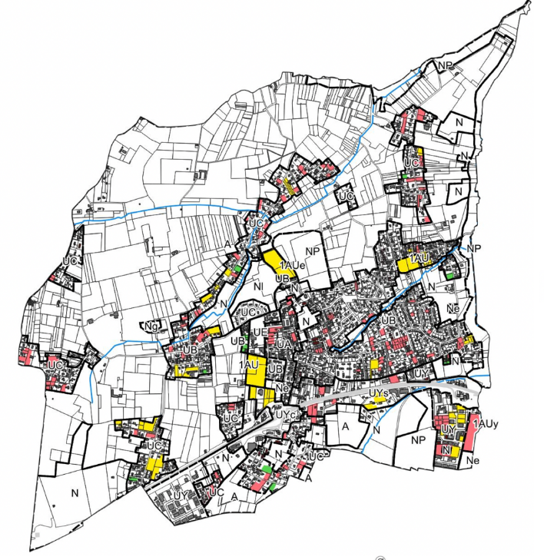
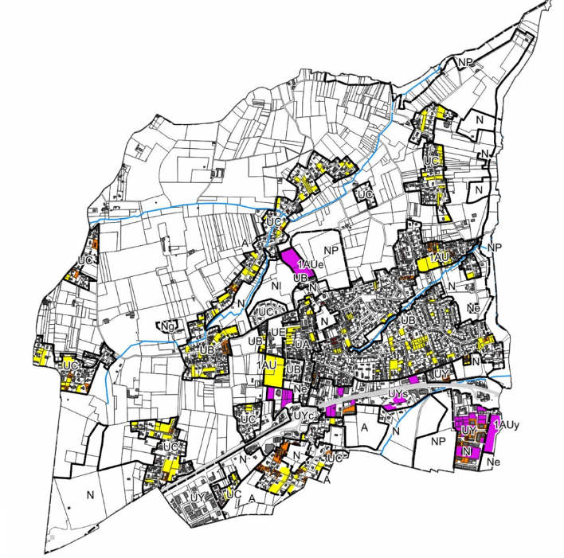

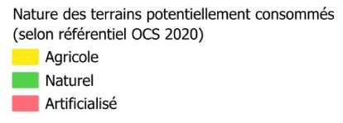
Bilan du potentiel de consommation foncière des espaces NAF dans le projet de PLU révisé
Les disponibilités foncières au projet de PLU
Nature des disponibilités foncières résiduelles

Slide 33
Bilan du potentiel de consommation foncière des espaces NAF dans le projet de PLU révisé
Le foncier disponible à vocation principale d’habitat correspondant à des Espaces Agricoles, Naturels et Forestiers s’établit à 10,9 ha.
Il est de 6,2 ha concernant le foncier disponible pour les activités et les équipements.
Il s’établit ainsi à un total global de 17,1 ha.
Le projet de PLU révisé s’avère ainsi très proche de l’objectif attendu de 16,6 ha théoriques de consommation foncière des espaces NAF ; objectif qui correspond à une réduction de 50% de la consommation d’ENAF au regard de la période passée.
A noter en outre que la consommation foncière intègre le nouveau collège qui constitue un projet d’intérêt général à l’échelle de la communauté de communes et d’un bassin de population élargi.
Le foncier correspondant au collège correspond à 2,8 ha de terrains agricoles et constitue ainsi plus de 16% de la consommation d’ENAF de la commune.

Slide 34
Le calendrier
Tableau de synthèse des avis avec indication de leur prise en compte par la commune
Prise en compte d’une partie des avis PPA et des demandes de la population
Transmission aux PPA pour avis
3 mois
Enquête publique
2 mois
Approbation du PLU
(avril/mai 2025?)
Arrêt du PLU en conseil municipal
Rapport du dossier d’enquête publique
Reprise du dossier de PLU
Mesures de publicités

